Slide 1
실습
문제해결과
알고리즘

Slide 2

00
조교소개
컴퓨터교육과14학번
박천욱
컴퓨터교육과??학번
박준호

Slide 3
함수 및 자료탐색
01
Tkinter GUI 인터페이스
02
BMI with Tkinter

Slide 4
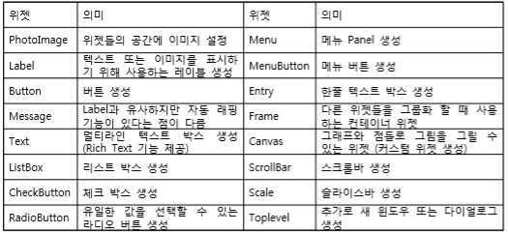
01
Tkinter GUI 인터페이스
Tkinter: GUI에 대한 표준 파이썬 인터페이스 위젯. 간단한 GUI 윈도우 창 생성 가능
위젯: 곧바로 사용할 수 있도록 자주 사용하는 기능만을 모아 둔 도구모음

Slide 5
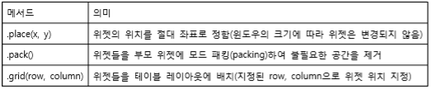
01
Tkinter GUI 인터페이스
Tkinter 위젯들을 윈도우 화면에 배치하는 3가지 방식

Slide 6
01
Tkinter 기본 사용법
Tkinter는 는 import에 의해 tkinter 모듈을 불러와서 사용
Ex) import tkinter
import tkinter 또는 import Tkinter as tk와 같은 표현 대신
from tkinter import * 와 같이 작성하면 접두어 tkinter. 을 생략 가능

Slide 7
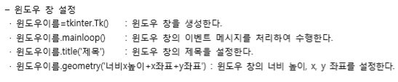
01
Tkinter 기본 사용법

Slide 8

01
Tkinter 기본 사용법

Slide 9


01
Tkinter 기본 사용법
레이블 위젯: Label을 이용해 문자열, 이미지, 도표, 그림 등을 표시 가능
버튼 위젯: Button을 이용해 메소드 또는 함수 등을 실행하는 단추 생성

Slide 10


01
Tkinter 기본 사용법
한줄 텍스트 위젯: Entry를 이용해 텍스트를 입출력하기 위한 박스 생성
멀티라인 텍스트 위젯: Text를 이용해 여러 줄 문자열을 출력하기 위한 텍스트

Slide 11

01
Tkinter 기본 사용법
위젯 배치: 위젯 배치의 3가지 방법 중
grid()를 이용하면 위젯들을 배치할 때는 pack()과 같이 사용될 수는 없지만,
place()와는 같이 사용 가능

Slide 12

제어변수: Tkinter GUI의 데이터를 변수에 저장해 그 데이터를 사용할 수 있도록 함.
변수는 해당 위젯의 textvariable 속성에 지정해 줘야 함.

Slide 13
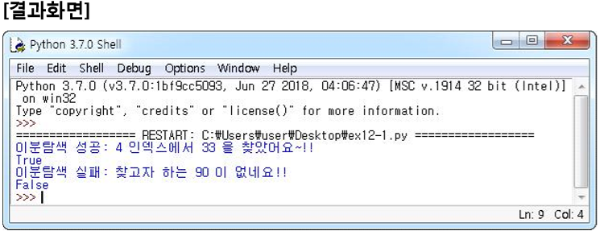
02
Python 실습1 – 이분탐색(Binary Search)
[문제] 분할 정복 – 이분탐색 알고리즘을 이용해 원하는 값을 탐색하시오.
이분탐색 사용자 정의 함수를 정의한다.–
메인 코드에서 이분탐색 함수를 호출하되, 리스트와 찾는 값을 인수에 포함하여 호출한다.
이분탐색 함수에서는 중간 위치의 값과 찾는 값이 같은지 비교하여 찾고자 하는 값이 아니라면 중간 위치의 값보다 큰지 작은지에 따라 영역을 좁혀가며 탐색한다.

Slide 14
02
Python 실습1
어떻게 해야 할까요?

Slide 15
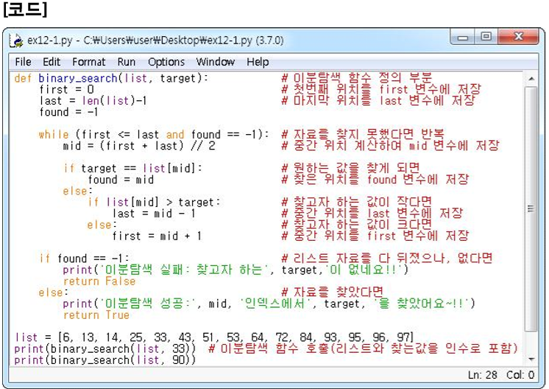
02
Python 실습1

Slide 16
02
Python 실습2– 이분탐색을 Tkinter 화면에 출력하기
[문제]
실습1 코드에 Tkinter GUI 모듈을 포함시켜 윈도우 창과 레이블, 텍스트, 버튼 등을 생성하여 화면에 배치한다.
메인 코드에서 이분탐색 함수를 호출하되, 리스트와 Tkinter 화면에서 입력받은 찾는 값을 인수에 포함하여 호출한다.
이분탐색 함수에서 원하는 값을 탐색하면 Tkinter 화면에 찾은 위치를 알려준다.

Slide 17
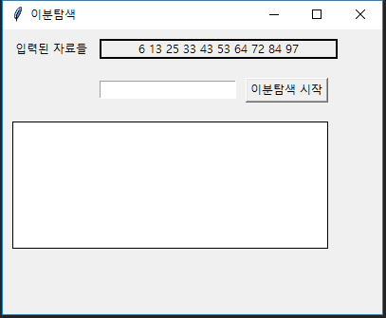
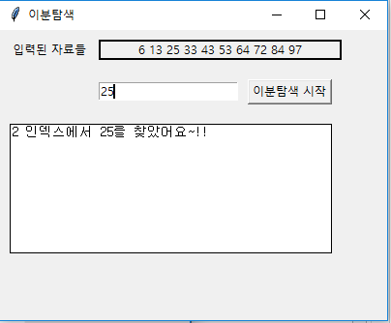
02
Python 실습2

Slide 18
02
Python 실습2
어떻게 해야 할까요?

Slide 19
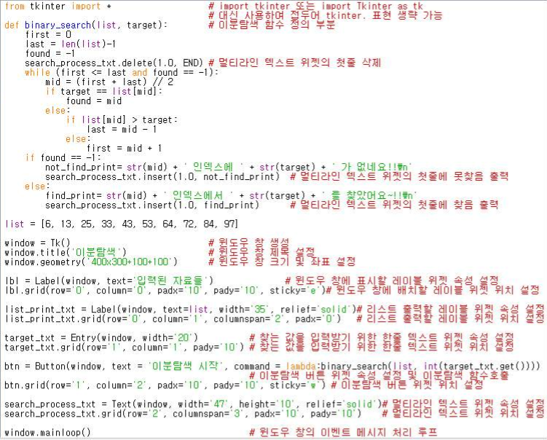

Slide 20
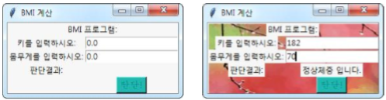
05
과제
실습2를 실습과제로 제출하되,
윈도우 타이틀, 배경이미지, 버튼 글꼴의 모양, 글자색상, 배경색상, 텍스트 위젯의 0.0 대신 공백처리 등을 지정한다.
첫줄에는 반드시 주석으로 본인 전공, 학번, 이름, 변경사항을 작성
# 컴퓨터교육 201411111 박천욱 폰트바꿈 색 바꿈

Slide 21
질문 있나요?

